Slide 1

目标
在本单元中，您将学习：
  了解 UML 的需要、范围和构造块
  了解 UML 关系图的类型
Notes:
1
向学生解释本单元的目标。
通过将 UML 与建筑师拿到的建筑合同进行类比，说明UML的必要性。将用 UML 进行软件系统设计比作根据建筑图纸设计建筑。

Slide 2
UML 概述
统一建模语言（UML）是一种标准语言，它用于创建描述软件系统的结构和设计的系统蓝图。
可以用 UML 来为各种系统建模，无论是企业信息系统还是基于 Web 的分布式
应用程序。
当前可用的 UML 工具主要有 Rational Rose、Jude、AgroUML 和 Poseidon 等，可以使用这些工具来通过 UML 设计软件系统。
Notes:
2
通过向学生提问 OOAD 的用途来开始本讨论。然后解释 OOAD 是一种分析需求和进行软件系统设计的技术。告诉学生 UML 是对软件系统结构和设计进行建模的标准语言。UML 提供各种关系图来表示软件系统的结构和设计。
列出可用的 UML 常用工具，并告诉学生本教程使用 Microsoft Visio 作为 UML 工具。

Slide 3
UML 的演变
在上个世纪七十年代中期到八十年代后期：
  用于软件的分析和设计的面向对象的建模语言逐步得到发展。
  当时使用的最主要语言有：
    Booch 的 Booch’93
    Jacobson 的面向对象软件工程 (OOSE)
    Rumbaugh 的对象建模技术-2（OMT）。
  1994 年十月，Booch’93, OMT, 和 OOSE 的统一导致了 UML 的 V0.9 和 0.91 的发布。
Notes:
3
列出在指定时间段中开发的三种主要建模语言。告诉学生其中的每种语言都有特定的优势和弱点。在设计和构造阶段，Booch’93 对于软件系统项目化的效率很高。OOSE 则在需求捕捉和分析阶段更有帮助。OMT 有助于进行数据密集型信息系统的分析工作。
由于需要使用不同语言并且这些语言都有自己的强项和弱点，因此对这三种语言进行了统一以创建一个单一的标准语言。从而诞生了 UML。UML 的最初版本是 UML 0.9。从那时起，发布了好几个版本。本教程基于 UML 2.0。

Slide 4
UML 的范围
Rational Software Corporation 将 UML 定义为：“统一建模语言(UML)是一种用于说明、构造、可视化以及记录软件密集系统工件的语言。”
工件包括软件系统的需求、架构、用类和对象或接口表示的设计、源代码、测试、原型及软件系统的软件发行版。
UML 可定义为可用于以下方面的语言：
  指定工件
  可视化工件
  构造工件
  记录工件
Notes:
4
解释由 Rational 软件公司给出的 UML 的定义。告诉学生 Rational 软件公司已被 IBM 收购，现在它是 IBM 的一个分公司。用学生指南中给出的信息来解释如何用 UML 可来说明、可视化、构造制品和文档化制品。
在讨论了 UML 的范围之后，您可以讨论不可应用 UML 的领域。下面的信息可能对讨论这个话题有所启发。
可用 UML 关系图从不同方面来可视化系统。然而，在某些情况下 UML 不是很有用，此时可能对完整地描述系统没有帮助。例如，UML 不能提供描述屏幕流关系图的图形表示法。屏幕流关系图描述在软件系统中使用的不同图形用户界面(GUI)和屏幕之间的流。
.
类似地你会发现 UML 不适用于开发面向功能系统的模型。UML 是一种面向对象技术，它涉及用类、对象、以及它们之间的关系、交互和状态等来进行设计。面向功能系统不涉及类和对象的使用，因此 UML 不适用于开发这种软件系统。
UML 的早期版本不适用于建模实时系统。这是因为实时系统需要精确地测量以描述系统中关键功能的请求和响应时间。但 UML（1.x）关系图不提供关于请求和响应时间的表示法。UML 2.0 中包括了某些新的关系图以描述实时系统的设计。

Slide 5
UML 构建块
UML 构建块包括：
  Basic UML 的组成部分：包括 UML 的静态、动态、分组和注释组成部分。
  关系：描绘 UML 模型各组成部分之间的关系。
  关系图：以图形方式表示系统的各个工件。
Notes:
5
以建筑作为比方来解释用于构建 UML 模型的组成部分。更多信息，请参阅学生指南。

Slide 6
了解 UML 关系图的类型
UML 提供了以下十三种关系图来表示软件系统的结构和设计：
  用例关系图
  类关系图
  对象关系图
  通信关系图
  序列关系图
  状态机关系图
  活动关系图
  包关系图
  组件关系图
Notes:
6
列出十三个 UML 关系图。

Slide 7
了解 UML 关系图的类型（续）
  部署关系图
  时序关系图
  复合结构关系图
  交互概览图
Notes:
7
告诉学生这些关系图中的三个（时序关系图、复合结构关系图和交互概览关系图）不包括在较早版本的 UML 中，它们添加在 UML 2.0 中。

Slide 8
定义用例关系图
用例关系图：
  描述系统执行的各种操作。
  它包含用例、角色及其关系。
Order Parts
Inventory Department
Accept Supply
Notes:
8
使用幻灯片中给出的用例关系图来解释角色、用例和关系的含义和表示法。

Slide 9
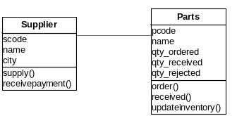
定义类关系图
类关系图表示一组类、接口及其关系。
Notes:
9
使用幻灯片中给出的类关系图来解释类的符号。同时，解释属性、方法和关系。

Slide 10
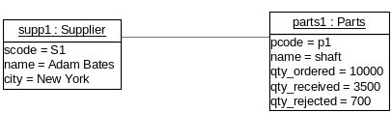
定义对象关系图
对象关系图表示类关系图的实例。
Notes:
10
使用幻灯片中给出的对象关系图来解释对象的符号。告诉学生对象不包括方法，因为对于一个类的所有对象，方法都是相同的。

Slide 11
定义通信关系图
通信关系图以消息的形式表示对象之间的交互。
1. Places Order
supp1:Supplier
2. Supplies Order
Inventory Department
Notes:
11
使用幻灯片中给出的通信关系图来解释消息如何在各个对象之间流动。

Slide 12
定义序列关系图
序列关系图以按时间排列的消息形式来表示对象之间的交互。
Inventory Department
supp1:Supplier
1. Places Order
2. Supplies Order
Notes:
12
使用幻灯片中给出的序列关系图来解释消息如何在各个对象之间流动。解释序列关系图和通信关系图的不同之处。

Slide 13
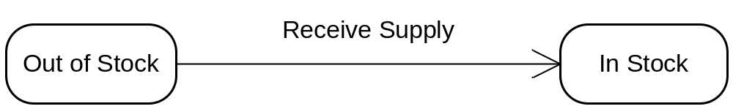
定义状态机关系图
状态机关系图显示了发生事件时类的反应。
Notes:
13
使用幻灯片中给出的状态机关系图来解释类状态之间的转换。

Slide 14
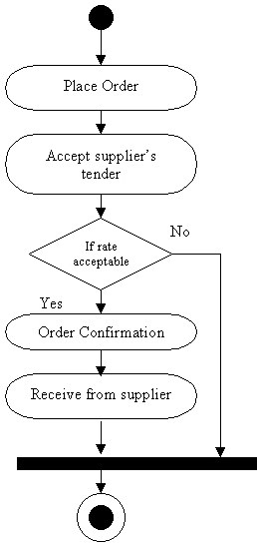
定义活动关系图
活动代表类所执行的各种操作。
活动关系图描绘了从一个活动到另一个活动的控制流。
Notes:
14
使用幻灯片中给出的活动关系图来解释一个活动到另一个活动的控制流。

Slide 15
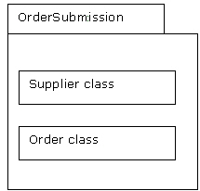
定义包关系图
当系统的所有相关类和接口组合在一起时，就形成了包。
包关系图表示所有这些相关的类和接口。
包关系图帮助表示软件系统的各个包以及它们之间的依赖性。
Notes:
15
解释图中给出的包的组件。告诉学生 Supplier 类和 Order 类结合在一起组成了 OrderSubmission 包。

Slide 16
定义组件关系图
将包或单独实体结合以构成组件。
组件关系图描述各种组件及其依赖性。
Order.cs
<<executable>>
Orderprocess
processsupply.cs
Notes:
16
通过告诉学生 orderprocess 可执行组件控制订购和供货过程来解释幻灯片上给出的组件关系图。根据 order.cs 文件来提交订单，根据 processupply.cs 文件来处理收到的供货。

Slide 17
小结
在这一单元中，您学习了：
  统一建模语言（UML）是创建描绘软件系统结构和设计蓝图的标准语言。它用于指定、构造、记录软件系统的工件并使之可视化。
  UML 的构建块包含基本的成分、关系和关系图。基本成分包括结构、行为、分组和注释成分。
  UML 关系图使您能通过各种成分的图形表示看到软件系统。
Notes:
17
通过幻灯片上给出的要点，来总结本课。

